Slide 1
Эффективные информационные технологии формирующего оценивания в образовательной деятельности на примере сервиса Linoit.

Slide 2
Оценивание – это деятельность, которая сопровождает нас всю жизнь.

Slide 3
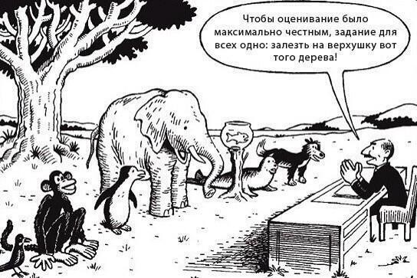

Slide 4
Оценивание
Внешнее (суммирующее)
Внутреннее (формирующее)
оценка уровня достижения результатов обучения
активизировать и оптимизировать процесс обучения ученика

Slide 5
Инструменты оценивания:
Оценивание не сводится к контролю!
Публикация: работы публикуются в коллективной среде, а не “сдаются” учителю на проверку;
Социальность: комментирование и “лайки” - вариант взаимооценивания;
Оценивание - важная компетенция самого ученика.

Slide 6
Линоит (англ. Lino it) – это бесплатный сервис, работающий в режиме web.

Slide 7
Адрес в глобальной сети - http://en.linoit.com/

Slide 8
Стартовая страница

Slide 9
Регистрация
Вход
Фамилия
Пароль
Электронный адрес

Slide 10
Особенности веб-доски позволяют:
- создавать заметки и использовать их для управления списками задач,
− хранить заметки и совместно работать над идеями.
− создать столько полотен и заметок, сколько вам нужно.
− Хранить ваши заметки индивидуально или делиться и сотрудничать с другими.
− Выполнять настройку закрепленных стикеров: изменение цвета фона, изменение размера шрифта, назначение значков, перетаскивание и т.д.
− Размещать информацию разного вида: заметка, картинка, документ, видео.
− Установлен календарь: использование мини-календаря на правой нижней части холста, просматривание даты прикрепления стикера.

Slide 11
Примеры использования доски Linoit в работе педагога
Совместный ПРОЕКТ учеников 9 класса «Готовимся к ГВЭ»;
Для персональной работы с учеником, показывая наглядно «траекторию продвижения» по предмету.
Работа на перспективу, где на одной доске открываются варианты контрольных работ на целый год;

Slide 12
Читательская доска

Slide 13
Портреты героев любимой сказки

Slide 14
Синквейн

Slide 16
Спасибо за внимание!

